Slide 1
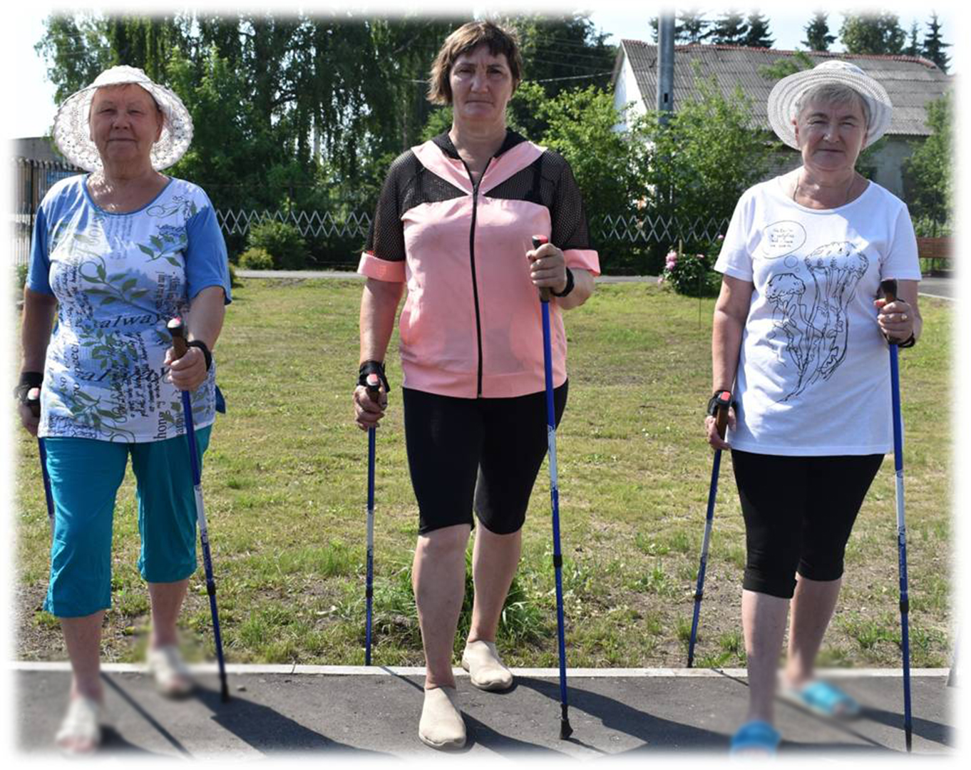
Скандинавская ходьба
«К здоровью легким шагом»

Slide 2
Внедрение инновационной технологии
На основании приказа директора ГБУ «ЦСОГПВИИ Перевозского района» № 182 от 14.09.2015 года в процесс социального обслуживания получателей социальных услуг введена инновационная технология «Скандинавская ходьба»

Slide 3
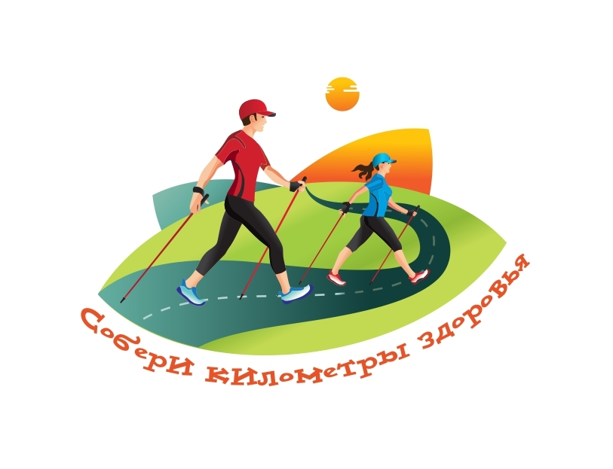
Актуальность
Современный образ жизни, с отсутствием достаточной повседневной физической активности, предрасполагает людей к различным хроническим заболеваниям, таким как сахарный диабет, ожирение, гипертония, заболевания сердечно-сосудистой системы и др.
Ходьба с палками, как самый простой и безопасный вид упражнений, бесспорно, является эффективной мерой противодействия сидячему образу жизни, снижающей распространение хронических заболеваний.

Slide 4
Цель
Создание условий для укрепления и сохранения психологического и физического здоровья у пожилых людей и людей с ограниченными возможностями, по средствам техники скандинавской ходьбы.

Slide 5
Основные задачи
создать условия для ощущения граждан пожилого возраста и людей с ограниченными возможностями своей полезности для семьи и общества, преодоление чувства одиночества;
приобщить граждан пожилого возраста и людей с ограниченными возможностями к систематическим занятиям физической культурой и спортом, формировать навыки здорового образа жизни;
обучить граждан пожилого возраста и людей с ограниченными возможностями эффективным способам сохранения физического, психологического и эмоционального здоровья с помощью техники скандинавской ходьбы.

Slide 6
История появления скандинавской ходьбы
Ходьба с палками появилась давным-давно. Еще паломники использовали подобные опоры, преодолевая пересеченную местность. В методиках лечебной физкультуры палки используются давно с целью улучшения состояния здоровья и реабилитации после болезней.
Близкий к современной версии Nordic Walking вид ходьбы впервые появился в 1940 г. в Финляндии и использовался профессиональными лыжниками для поддержания формы вне тренировок.

Slide 7
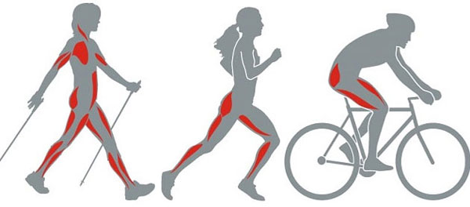
Особенности скандинавской ходьбы
Во время ходьбы с палками задействованы все группы мышц, включая мышцы верхней части тела, чего не происходит во время прогулки быстрым шагом.
При ходьбе с палками осуществляется щадящая нагрузка на все тело, которая также является эффективной и результативной в перспективе.

Slide 8
Польза
вне сезонность тренировок, задействование всех систем и органов;
за счет большого расхода энергии ускоряется метаболизм, улучшается иммунитет;
повышается выносливость, нормализуется работа вестибулярного аппарата;
борьба с депрессией, бессонницей и стрессами;
быстрое похудение за счет сжигания калорий;
улучшается кровоснабжение, нормализуется артериальное давление и работа сердечно - сосудистого аппарата;
помощь в битве с артрозом и артритами, профилактика остеохондроза;
тренирует мышечный корсет, снимают спазмы, избавляет от судорог;
улучшается осанка, повышается плотность костей;

Slide 9
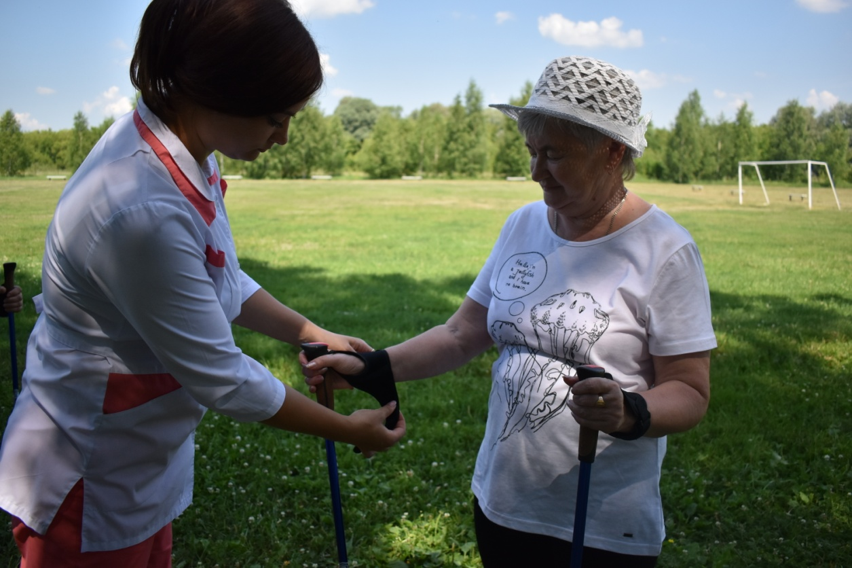
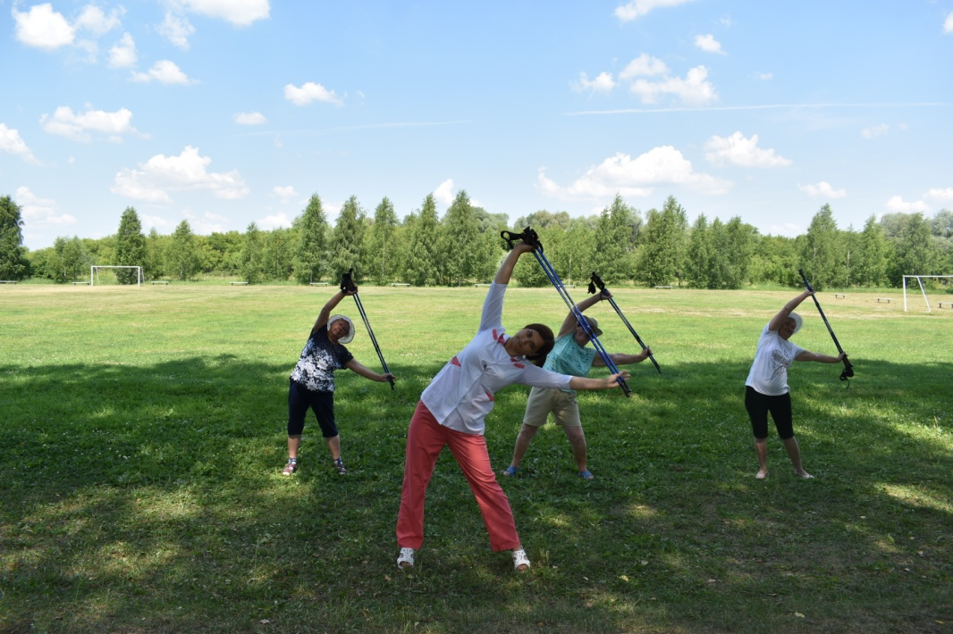
Подготовка
При подготовке к скандинавской ходьбе, необходимо правильно подобрать: одежду и обувь; размер палок.
Разминка должна включать в себя несколько упражнений на три основные большие мышечные группы: мышцы ног; мышцы спины; мышцы груди и плечевого пояса.

Slide 10
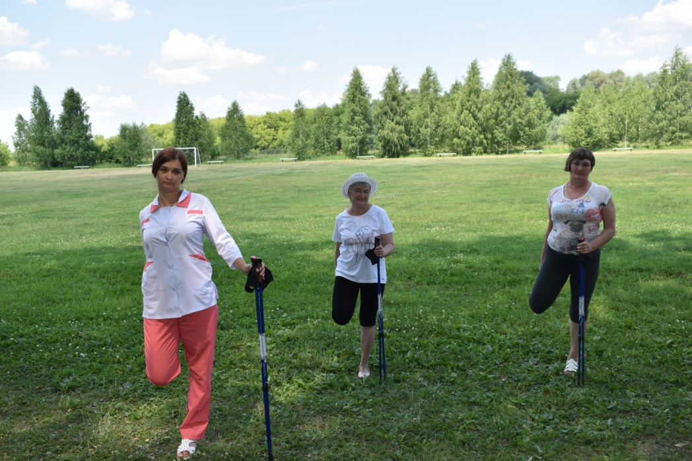
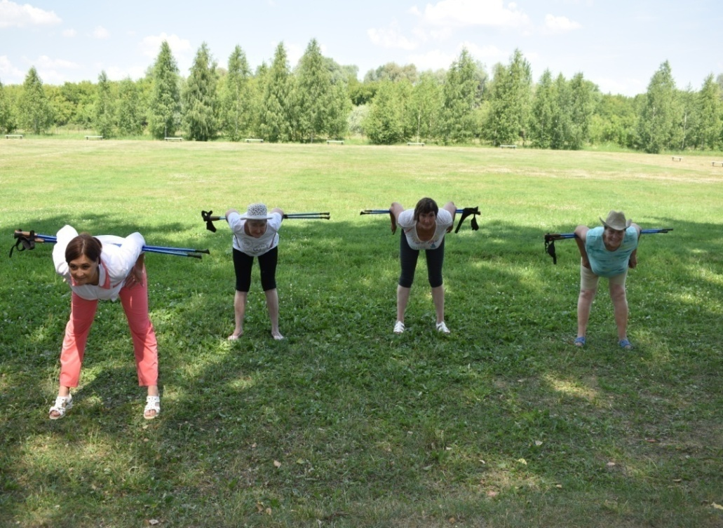
Разминка
Передвижения требуют участия 90% мышц – практически все ткани задействованы в тренировке.
Разрабатывается несколько комплексов: колени, голеностоп, тазобедренный сустав.
Нагрузка на скелет минимальная, позвоночный столб не перегружается.
Ход состоит из чередований фаз переноса и опоры, представляющих собой классическую замкнутую кинетическую цепь.

Slide 11
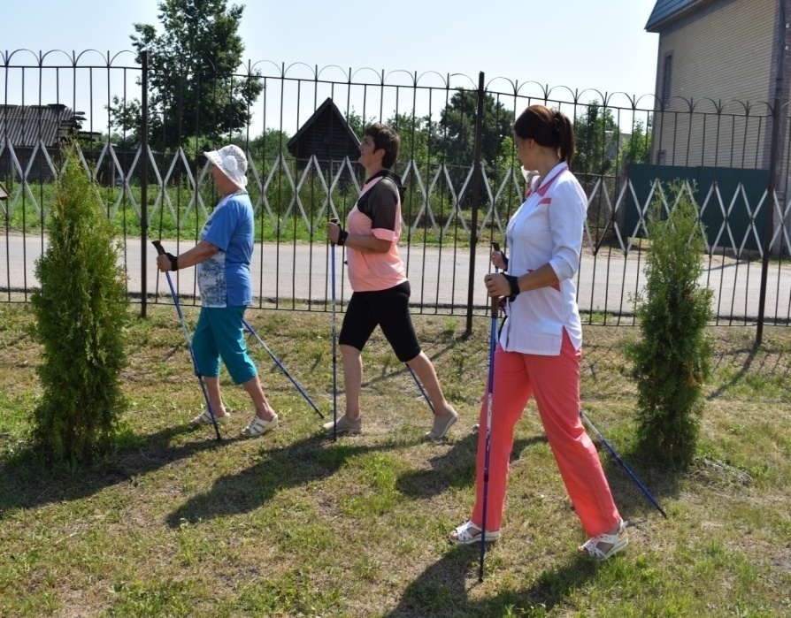
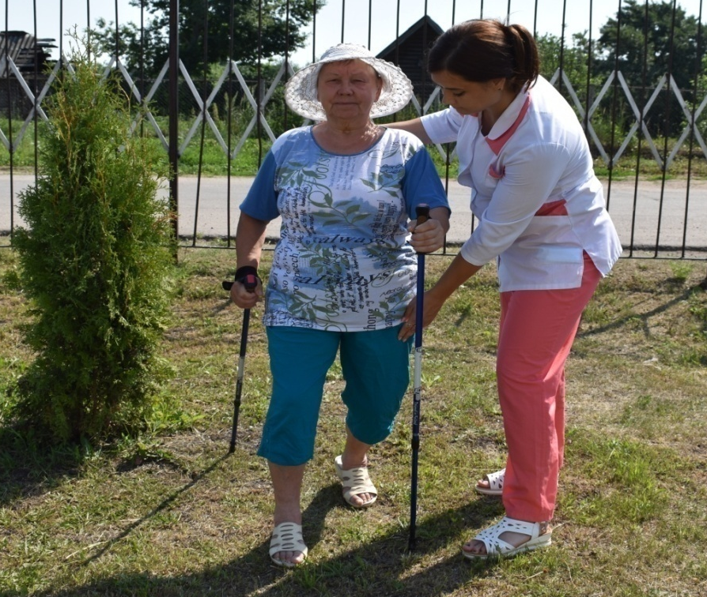
Техника скандинавской ходьбы
Стопа ставится на пятку, затем – полностью опирается на землю и отталкивается с носка.
Контролируйте осанку: спина расслаблена и выпрямлена, корпус стремится вперед.
Отведите плечи немного назад.
Не старайтесь сделать походку сложной или вычурной. Избегайте перекосов нагрузки в любую сторону.
Чередование конечностей – как при простой прогулке: попеременно выталкивайте вперед каждую ногу, сочетая это с опорными движениями противоположных рук. Локти слегка согнуты.
Шаг слегка шире обычного, иначе нагрузки Вы не ощутите.
Вдыхайте носом, а выдыхайте – ртом. Цикл должен завершаться за 5-6 перемен ног.
Отпускайте палку, когда рука отказывается сзади: слегка раскрывайте ладонь, минимизируя напряжение в кисти.
Контролируйте ширину и амплитуду маха. Максимально допустимый угол – 45 градусов.

Slide 12
Эффективность технологии
В инновационной технологии «Скандинавская ходьба» приняли участие 10 женщин в возрасте от 55 до 77 лет. По результатам занятий в течении одного года, продолжительность занятий у групп участников подбиралась индивидуально, в зависимости от возраста и физического состояния человека.

Slide 13
Результат
Показатели | до | после
сердечно-сосудистой системы | 140/65 мм.рт.ст. | 137/63 мм.рт.ст.
частота сердечных сокращений | 75,8 ударов в минуту | 70 ударов в минуту
дыхательных движений | 19,2 дыхательных движений в минуту | 19 дыхательных движений в минуту
Таким образом, выдвинутая гипотеза подтвердилась: занятия скандинавской ходьбой оказывают положительное влияние на здоровье пожилых людей.
Важно отметить, что после окончания эксперимента участники продолжили занятия скандинавской ходьбой. Появились новые желающие, которых заинтересовал этот оздоровительный вид ходьбы.

Slide 14
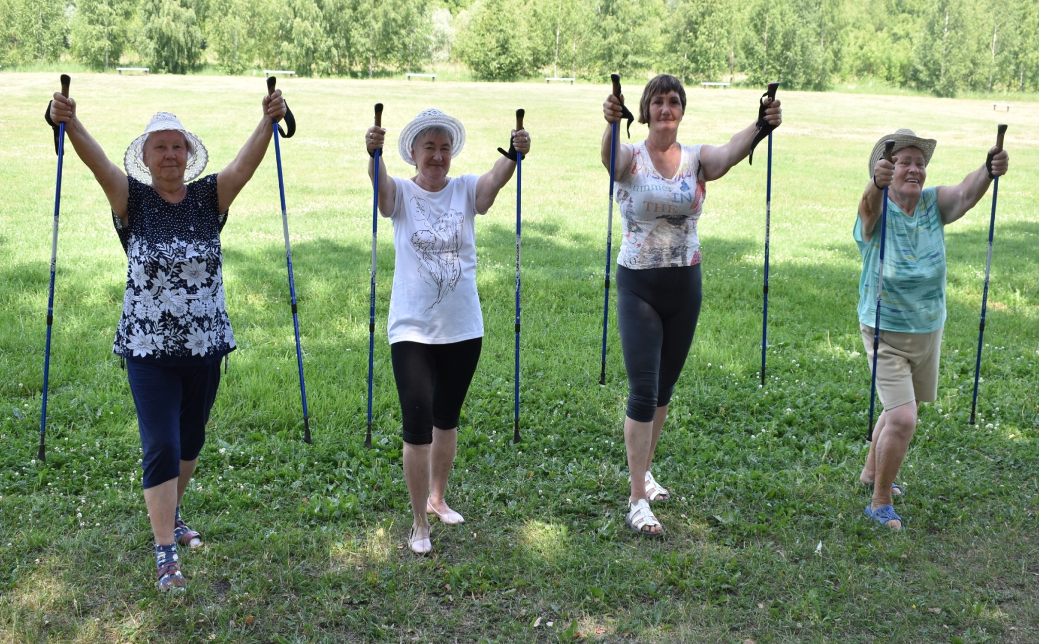
Спасибо за внимание!

